Slide 1

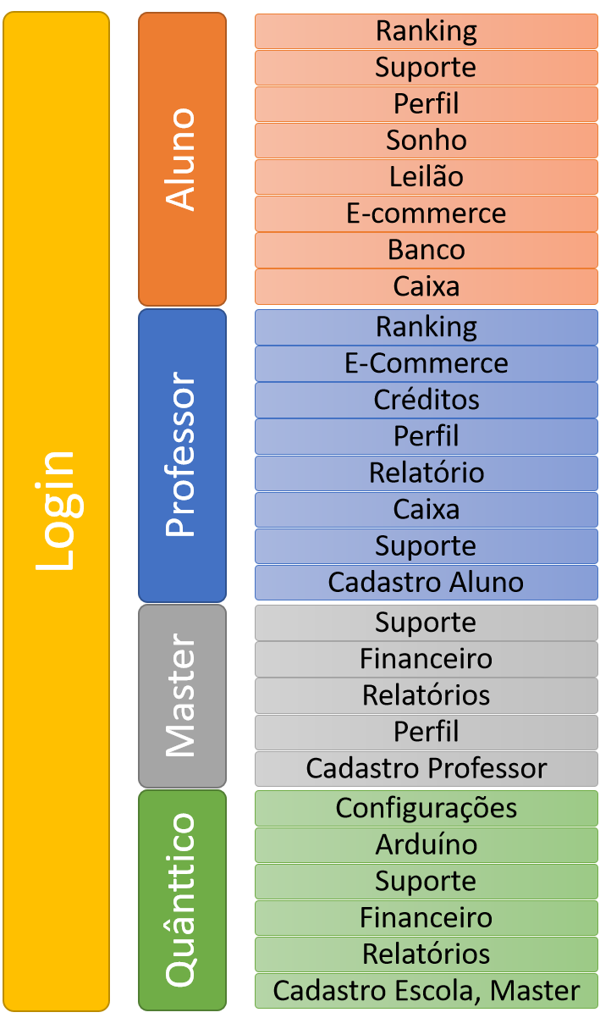
24ª Mostra de Pôster – FATEC 2017
Guaratinguetá-SP de 15 a 19 de maio de 2017
Money Tycoon – Jogo Educacional
Análise e Desenvolvimento de Sistemas
Caroline Nicole Marcondes Miguel Palma, Letícia Godoy Athayde, Welder Esteves Castilho
palma.caroline@hotmail.com
Introdução
O cenário econômico do Brasil encontra-se em um momento de crise conforme comprovado pelo relatório da pesquisa de endividamento publicado pela CNC (2016), onde fica evidente a importância do aprendizado financeiro desde a base escolar. A AEF-Brasil (2016) promoveu iniciativas para a implantação de ensino econômico e financeiro em todo o ensino fundamental e médio. Tendo como base o Relatório Técnico Final do Projeto Piloto Programa Educação Financeira nas Escolas: Ensino Fundamental (2015/2016), que propõe ações a serem realizadas próximas à realidade para 7º e 8º anos do Ensino Fundamental II. O sistema web Money Tycoon auxilia no aprendizado de forma interativa onde pré-adolescentes de 11 e 12 anos terão contato com a plataforma que tem por finalidade desenvolver adultos conscientes economicamente, ensinando a planejar, tomar decisões, consumir de forma responsável e poupar.
Justificativa
Segundo o Censo Escolar da Educação Básica 2012 Resumo Técnico promovido pelo MEC (2012), foi apurado um total de 3.515.854 alunos matriculados no 7º ano, tendo um decréscimo do registrado no ano anterior (3.716.031). Constatando-se a importância de um ensino mais atrativo para evitar a evasão desses alunos, a proposta do sistema web Money Tycoon é ter esse público como foco, o qual durante o ano letivo utilizará o ambiente como um jogo divertido, com uma comunicação visual desenvolvida para esta faixa etária, a qual representará de forma interativa a vida cotidiana dos mesmos.
Objetivo Geral
O objetivo do projeto é desenvolver um sistema capaz de ensinar pré-adolescentes no ambiente escolar a terem noções de economia e de administração de dinheiro, além de auxiliar no aprendizado das funções básicas de matemática. Para isso, definiu-se as seguintes etapas: levantamento de regras de negócios e requisitos, modelagem do sistema e do banco de dados, prototipação, implementação e testes.
Métodos
A partir da proposta do projeto interdisciplinar, foi iniciado um brainstorm para coleta de ideias para o desenvolvimento de um sistema web com uma percepção inovadora. Com o tema definido foi realizada pesquisa bibliográfica de caráter exploratória no CNC (2016) e no Relatório Técnico Final do Projeto Piloto Programa Educação Financeira nas Escolas: Ensino Fundamental (2015/2016). Também foi realizada pesquisa de campo por meio de formulário eletrônico para traçar o perfil do público-alvo. Durante o decorrer do processo de desenvolvimento foram consultados professores das áreas que
abrangem o projeto a fim de delimitar os passos a serem seguidos para o andamento e conclusão do sistema.
Desenvolvimento
Para dar inicio ao desenvolvimento do Money Tycoon foi realizado um levantamento das regras de negócio e de requisitos onde foram definidas as funcionalidades do sistema. Segundo o Think with Google (2015), “O UX (user experience) pode muitas vezes ser a diferença entre o sucesso e o fracasso de um projeto”. A partir desse conceito foram utilizados para desenvolvimento do sistema web: linguagens de modelagem HTML 5, CSS 3, Java Script 3, e framework MDL da Google, para conexão de banco de dados MySQL foi utilizado C# e ASP.net. Para melhor visualização desenvolveu-se um mapa de funcionalidades do sistema conforme figura 1, para dar a diretriz para a criação dos wireframes, que são desenhos básicos de como será a interface do sistema, atendendo aos requisitos de Interação Humano-Computador voltado para a usabilidade do público-alvo.
Conclusão Parcial
Até o presente momento foram concluídas todas as etapas até o início da implementação do sistema web que irá auxiliar a educação financeira na base escolar com uma interface apropriada ao público-alvo, que permitirá ao aluno tomar decisões sobre transações de compra e venda, tudo isso em um ambiente próximo a realidade, mas com uma comunicação lúdica.
Figura 1: Mapa de funcionalidades resumido.
Fonte: Autoria própria.
Referências
ASSOCIAÇÃO DE EDUCAÇÃO FINANCEIRA DO BRASIL (AEF-BRASIL). Disponível em: <http://www.aefbrasil.org.br> Acessado em: 18 fev. 2017
CONFEDERAÇÂO NACIONAL DO COMÉRCIO DE BENS, SERVIÇOS E TURISMO - 2016 (CNC). Disponível em: <http://cnc.org.br/central-do-conhecimento/pesquisas/economia/pesquisa-nacional-de-endividamento-e-inadimplencia-do--18> Acessado em: 18 fev. 2017
THINK WITH GOOGLE (2015) Disponível em: <https://www.thinkwithgoogle.com/intl/pt-br/articles/ux-user-experience.html> Acessado em: 18 fev. 2017
MINISTÉRIO DA EDUCAÇÃO – 2012 (MEC). Disponível em: <http://portal.mec.gov.br/index.php?option=com_docman&view=download&alias=12218-censo-escolar2012-pdf&Itemid=30192> Acessado em: 18 fev. 2017

